Slide 1
حياة النبي محمد صلى الله عليه وسلم قبل البعثة

Slide 2
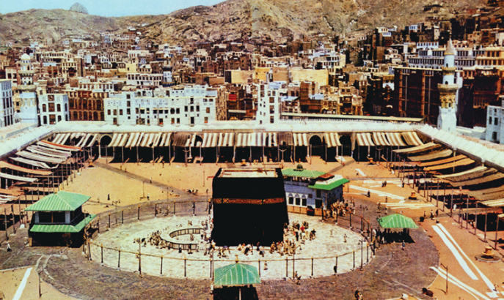
الوحدة
5
الدرس الثاني
حياة النبي محمد صلى الله عليه وسلم قبل البعثة
شهدت مكة زواج عبد الله بن عبد المطلب ( والد النبي محمد صلى الله عليه وسلم ) من آمنة بنت وهب ( والدة النبي محمد صلى الله عليه وسلم ) وبعد زواجهما خرج عبد الله للتجارة , وفي طريق العودة توفي في يثرب ( المدينة المنورة ) وكانت آمنة قد حملت بنبينا محمد صلى الله عليه وسلم فولدته في مكة المكرمة في شهر ربيع الأول من عام الفيل , فنشأ يتيماً , ففرح به جدّه عبد المطلب وسمّاه محمداً .
مولده صلى الله عليه وسلم
مكة المكرمة

Slide 3
الوحدة
5
الدرس الثاني
حياة النبي محمد صلى الله عليه وسلم قبل البعثة
قال تعالى { اللهُ يصْطَفي منَ المَلائكَةِ رُسلاً ومنَ النّاسِ إنَّ اللهَ سَميعٌ بصيرٌ }
قال نبيّنا محمد صلى الله عليه وسلم < إن الله اصطفى كنانة من ولد اسماعيل , واصطفى قريشاً من كنانة واصطفى من قريش بني هاشم , واصطفاني من بني هاشم .>
نسبه صلى الله عليه وسلم :
مكة المكرمة

Slide 4
تجدنا في جوجل

Slide 5
الوحدة
5
الدرس الثاني
حياة النبي محمد صلى الله عليه وسلم قبل البعثة
كان من عادة أشراف العرب أن يرسلوا أبناءهم إلى المرضعات من البادية حفاظاً على سلامة لغتهم من الخطأ , وفصاحة ألسنتهم , وصحة أجسادهم , لهذا أرسلت آمنة ابنها نبينا محمد صلى الله عليه وسلم مع المرضعة حليمة السعدية بنت أبي ذؤيب من بني سعد , فتشرفت بإرضاعه وبقي عندها في بادية بني سعد أربع سنوات ,وفيها أنعم الله على هذه المرأة وأسرتها بالخير والبركة .
رضاعته صلى الله عليه وسلم :
مكة المكرمة

Slide 6
الوحدة
5
الدرس الثاني
حياة النبي محمد صلى الله عليه وسلم قبل البعثة
نشاط 1
لماذا سُمي عام الفيل بهذا الاسم ؟
الجواب
نسبة إلى حادثة الفيل وغزو أبرهة للكعبة المشرفة
نشاط 2
ما الفرق بين العيش في البادية والحاضرة ؟
الجواب
البادية : العيش في الصحراء , الحاضرة : العيش في المدن والقرى

Slide 7
الوحدة
5
الدرس الثاني
حياة النبي محمد صلى الله عليه وسلم قبل البعثة
قال تعالى { أَلَمْ يَجِدكَ يَتيماً فآوى } بعد أن أمضى مدة من عمره في بني سعد أعادته حليمة إلى أسرته في مكة المكرمة , وعندما بلغ السادسة من عمره توفيت أمه , وتولى رعايته جدّه عبد المطلب , وبعد ذلك توفي جدّه بعد وفاة أمه بسنتين فكفله عمه أبو طالب بوصية من جدّه عبد المطلب .
كفالته صلى الله عليه وسلم :
مكة المكرمة

Slide 8
الوحدة
5
الدرس الثاني
حياة النبي محمد صلى الله عليه وسلم قبل البعثة
عصم الله نبينا محمد صلى الله عليه وسلم من أفعال الجاهلية , وصانه عمّا يُستقبح من أمورها , فلم يكن محمد صلى الله عليه وسلم راضياً عمّا يعمله قومه من أعمال سيئة مثل : عبادة الأوثان , ومجالس اللهو , بل كان قليل الاختلاط بهم , يخلو في غار حراء بجبل النور يتعبّد الله ويتفكّر في مخلوقاته وخصوصاً في شهر رمضان .
تعبّده صلى الله عليه وسلم :
مكة المكرمة

Slide 9
الوحدة
5
الدرس الثاني
حياة النبي محمد صلى الله عليه وسلم قبل البعثة
شارك نبينا محمد صلى الله عليه وسلم مجتمعه في أعمالهم و منها :
حين رأى من نفسه القدرة على الكسب رعى الغنم صغيراً ليخفف عن عمّه أبي طالب تكاليف الإنفاق عليه .
صحب النبي صلى الله عليه وسلم عمّه أبا طالب في رحلة تجارية إلى بلاد الشام حينما كان في الثانية عشرة من عمره , وهو ما أكسبه خبرة بأحوال الناس ومعرفة بالأماكن التي يمرّ بها .
أعماله صلى الله عليه وسلم :
مكة المكرمة

Slide 10
الوحدة
5
الدرس الثاني
حياة النبي محمد صلى الله عليه وسلم قبل البعثة
يستنتج الطلبة أبرز رحلات التجارة قديماً ؟
نشاط 3
1
التجارة كانت تعتمد على مبدأ المقايضة بين البلدان وشراء البضائع الغير متوفرة لديهم , فمثلاً كانوا يذهبون إلى بلاد الشام لشراء المواد الغذائية ويذهبون لليمن لشراء التوابل والعطور

Slide 11
الوحدة
5
الدرس الثاني
حياة النبي محمد صلى الله عليه وسلم قبل البعثة
شارك الرسول محمد صلى الله عليه وسلم في تجديد بناء الكعبة , فكان ينقل الحجارة للبناء . ولمّا اختلفت القبائل فيمن يضع الحجر الأسود في مكانه , وكادت تقع الفتنة اتفقوا أن يحتكموا إلى أول رجل يدخل عليهم , فكان هو محمداً صلى الله عليه وسلم فلما رأوه قالوا أتاكم الأمين وحين عرضوا عليه مشكلتهم طلب من كبير كل قبيلة أن يمسك بطرف ويرفعه إلى موضع الحجر ثم أخذه الرسول صلى الله عليه وسلم ووضعه في مكانه .
تجديد بناء الكعبة :
حضر النبي محمد صلى الله عليه وسلم هذا الحلف الذي عقدته قريش , وتعاهدوا فيه على نصرة المظلوم في مكة المكرمة .
حلف الفضول :

Slide 12
الوحدة
5
الدرس الثاني
حياة النبي محمد صلى الله عليه وسلم قبل البعثة
نشاط 4
على ماذا تدل مشاركة النبي صلى الله عليه وسلم في حلف الفضول ؟
1
تدل على أخلاقه ومبادرته في المشاركة في إقامة العدل ونصرة المظلوم

Slide 13
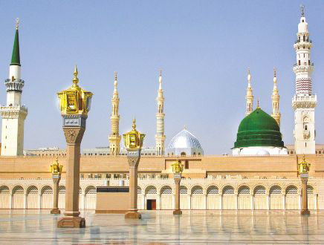
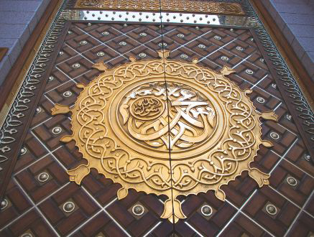
الوحدة
5
الدرس الثاني
حياة النبي محمد صلى الله عليه وسلم قبل البعثة
كانت خديجة بنت خويلد رضي الله عنها امرأة من أعظم نساء قريش نسباً و شرفاً , وأكثرهن مالاً , وقد رغبت في الزواج من نبينا محمد صلى الله عليه وسلم بعد أن أبلغها ميسرة بما يتمتع به صلى الله عليه وسلم من الخصال الحميدة والمكارم , فعرضت عليه صلى الله عليه وسلم وهو في الخامسة والعشرين من عمره – أن يخطبها إلى أبيها , فاستشار أعمامه وقبلها زوجةً له , وأنجبت له كل أولاده عدا ابراهيم , فهو من مارية القبطية رضي الله عنها .
زواجه صلى الله عليه وسلم :
المسجد النبوي في المدينة المنورة
أحد أبواب المسجد النبوي في المدينة المنورة

Slide 14
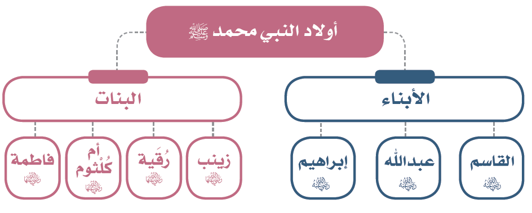
الوحدة
5
الدرس الثاني
حياة النبي محمد صلى الله عليه وسلم قبل البعثة
أولاده صلى الله عليه وسلم :
المسجد النبوي في المدينة المنورة
أحد أبواب المسجد النبوي في المدينة المنورة

Slide 15
انتهى الدرس

Slide 16
جميع الحقوق محفوظة لموقع حلول اون لاين يحق لك الاستخدام والتعديل عليها كما تشاء لكن يحرم بيعها او نشرها في المواقع الاخرى

